Slide 1


TE3001B Fundamentos de Robótica
20 de Febrero del 2025
Facilitador: PhD Alfredo García Suárez

Slide 2

Bienvenida
Facilitador: PhD Alfredo García Suárez

Slide 3
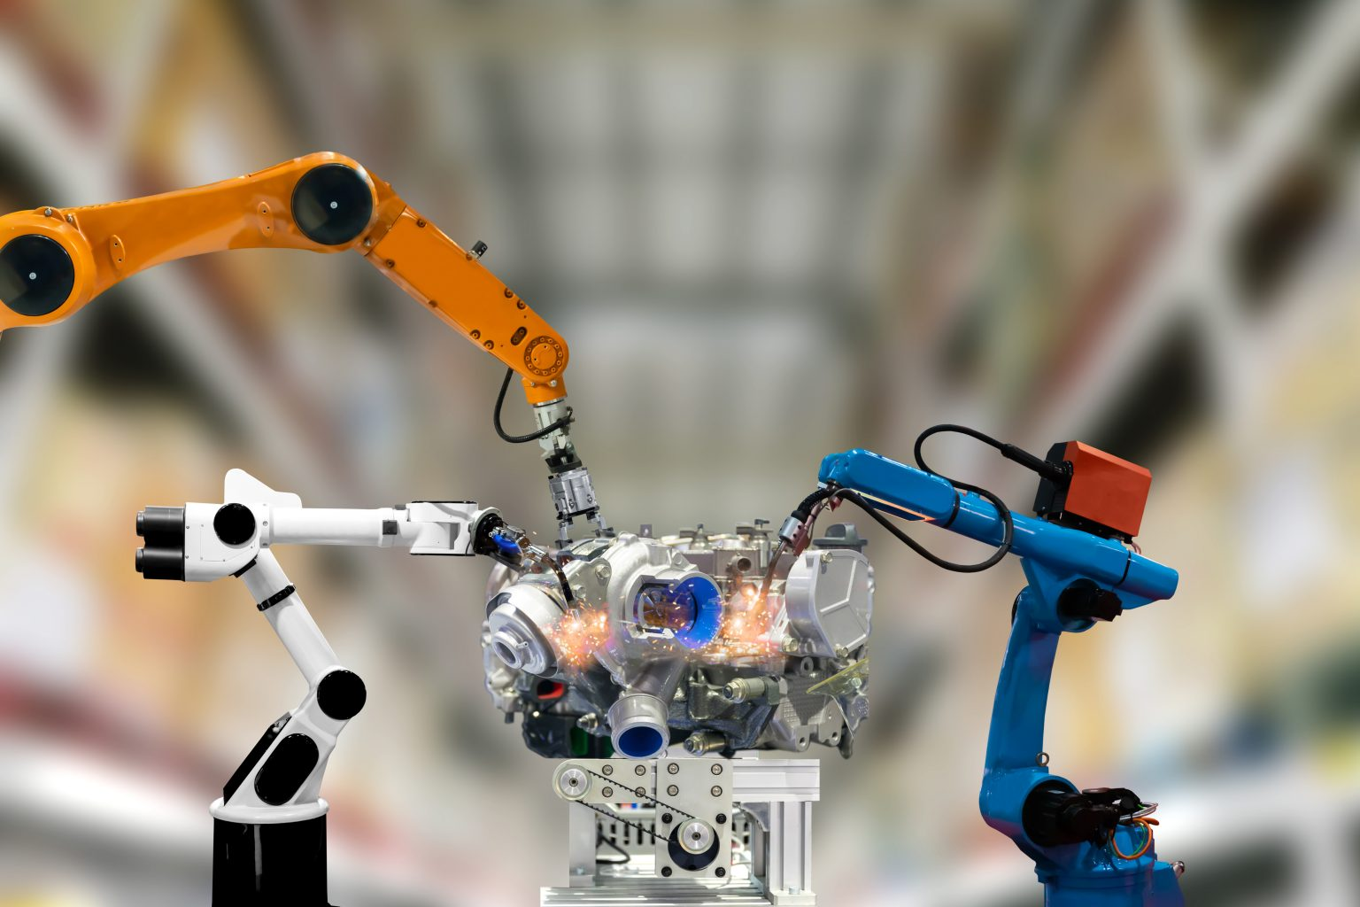
“Un modelo matemático de un sistema dinámico es un conjunto de ecuaciones que representan la dinámica del sistema con precisión.”
–Katsuhiko Ogata
Facilitador: PhD Alfredo García Suárez

Slide 4
Clase Anterior
05
-Robot Antropomórfico
-Análisis de diferentes configuraciones de robots manipuladores
Facilitador: PhD Alfredo García Suárez

Slide 5
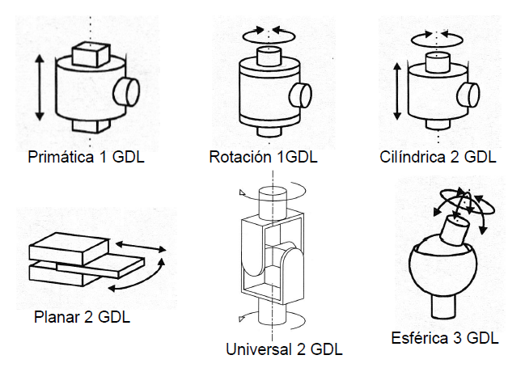
Introducción a Dinámica
Tipos de articulaciones
Uniones
Las uniones son elementos rígidos que se emplean para la conexión de las diversas articulaciones del robot. En una cadena de unión-articulación-unión, se le denomina unión de entrada al eslabón que esta más cerca de la base del robot, a la otra unión por consiguiente se le llama unión de salida. La unión de salida es la que se desplaza con respecto a la unión de entrada.
Facilitador: PhD Alfredo García Suárez

Slide 6
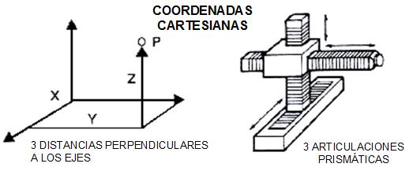
Introducción a Dinámica
Tipos de articulaciones
Articulaciones prismáticas
El movimiento de las uniones puede ser lineal o rotacional. Las articulaciones lineales implican un movimiento deslizante o de translación de las uniones de conexión, este movimiento puede ser generado por pistones o por medio de hacer deslizar el elemento sobre un carril o guía usando dispositivos mecánicos, eléctricos o neumáticos.
Facilitador: PhD Alfredo García Suárez

Slide 7
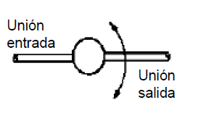
Introducción a Dinámica
Tipos de articulaciones
Articulaciones rotacionales
Se pueden distinguir tres tipos:
• Articulación Rotacional, el eje de rotación es perpendicular a los ejes de las dos uniones.
Facilitador: PhD Alfredo García Suárez

Slide 8
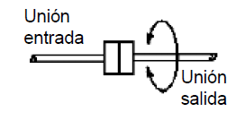
Introducción a Dinámica
Tipos de articulaciones
Articulaciones rotacionales
Se pueden distinguir tres tipos:
• Articulación de Torsión, la cual realiza un movimiento de torsión entre las uniones de entrada y salida, y el eje de torsión de esta articulación es paralelo al eje de las dos uniones.
Facilitador: PhD Alfredo García Suárez

Slide 9
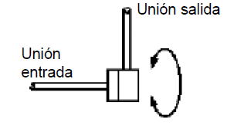
Introducción a Dinámica
Tipos de articulaciones
Articulaciones rotacionales
Se pueden distinguir tres tipos:
• Articulación de Revolución, en este tipo el eje de rotación es paralelo al eje de la unión de entrada y perpendicular al de la unión de salida, es decir la unión de salida gira alrededor de la de entrada.
Facilitador: PhD Alfredo García Suárez

Slide 10
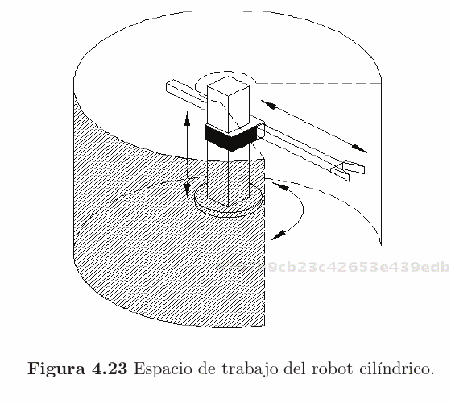
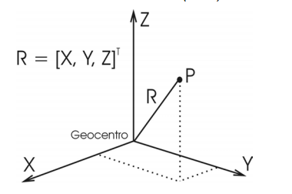
Introducción a Dinámica
Robot cilíndrico
Robot Cilíndrico
Facilitador: PhD Alfredo García Suárez

Slide 11
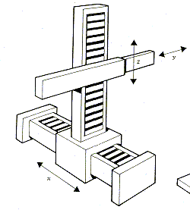
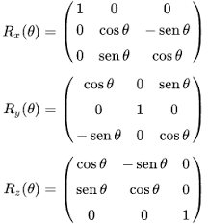
Introducción a Dinámica
Robot cartesiano 3GDL
Robot Cartesiano
Facilitador: PhD Alfredo García Suárez

Slide 12
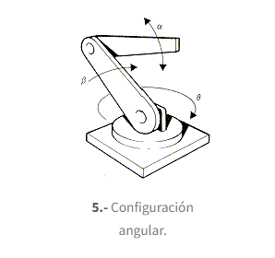
Introducción a Dinámica
Robot Angular 3GDL
Robot Cartesiano
Facilitador: PhD Alfredo García Suárez

Slide 13
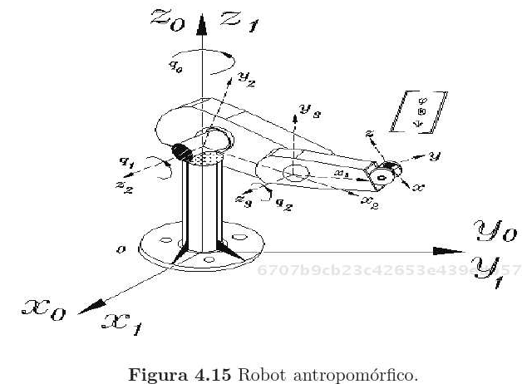
Cinemática
Configuraciones de Robots Manipuladores
Robot Antropomórfico (RRR)
Presentan mayor destreza en su espacio de trabajo, ya que sus eslabones están unidos por tres articulaciones rotacionales
Facilitador: PhD Alfredo García Suárez

Slide 14
Cinemática
Configuraciones de Robots Manipuladores
Matriz de transformación Homogénea del Robot antropomórfico (RRR)
Facilitador: PhD Alfredo García Suárez

Slide 15
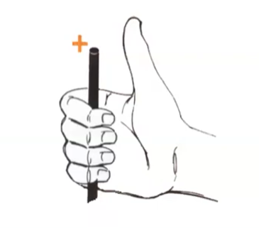
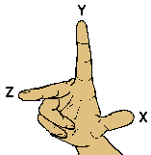
Introducción a Dinámica
Análisis de robot antropomórfico 3GDL
Regla de la mano derecha
Ubicación de eje z para articulaciones rotacionales
El eje z siempre se coloca en dirección perpendicular al plano de rotación de la articulación
Marco de referencia inercial
z0
y0
x0
Facilitador: PhD Alfredo García Suárez

Slide 16
Introducción a Dinámica
Análisis de robot antropomórfico 3GDL
Regla de la mano derecha
Transformación 1 a 2
Rotación positiva de 90 grados alrededor del eje “x1” y una translación l1 sobre el eje Z1
Marco de referencia inercial
y2
z1
z0
y0
y1
z2
x2
x0
x1
Facilitador: PhD Alfredo García Suárez

Slide 17
Introducción a Dinámica
Análisis de robot antropomórfico 3GDL
Regla de la mano derecha
Transformación 2 a 3
No existe transformación
Marco de referencia inercial
y2
z1
z0
y0
y1
z2
x2
x0
x1
Facilitador: PhD Alfredo García Suárez

Slide 18
Clase Actual
06
-Robot Cartesiano (3GDL)
-Análisis de diferentes configuraciones de robots manipuladores
Facilitador: PhD Alfredo García Suárez

Slide 19
Introducción a Dinámica
Análisis de robot cartesiano 3GDL
Regla de la mano derecha
Ubicación de eje z
El eje z siempre se coloca en dirección del movimiento de la articulación
Marco de referencia inercial
x0
y0
z0
Facilitador: PhD Alfredo García Suárez

Slide 20
Introducción a Dinámica
Análisis de robot cartesiano 3GDL
Regla de la mano derecha
Transformación 1 a 2
Rotación positiva de 90 grados alrededor del eje “y1” y translación l1(t) sobre el eje Z1
Marco de referencia inercial
z2
x0
x2
x1
y2
y0
y1
z0
z1
Facilitador: PhD Alfredo García Suárez

Slide 21
Introducción a Dinámica
Análisis de robot cartesiano 3GDL
Regla de la mano derecha
Transformación 2 a 3
Rotación positiva de 90 grados alrededor del eje “x2” y translación l2(t) sobre el eje Z2
Marco de referencia anterior
y3
z2
x2
x3
z3
y2
Facilitador: PhD Alfredo García Suárez

Slide 22
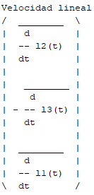
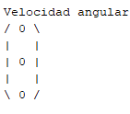
Introducción a Dinámica
Análisis de robot cartesiano 3GDL
Obtención de velocidades
Velocidades
Se analizan con respecto al marco de referencia inercial 0.
L2
L3
L1
Facilitador: PhD Alfredo García Suárez

Slide 23
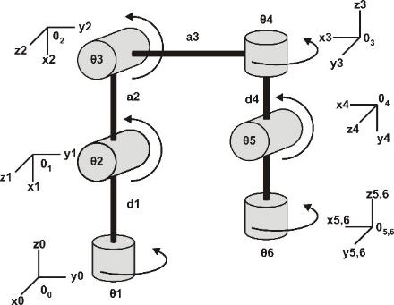
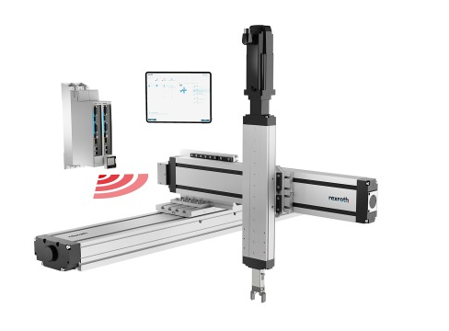
Actividad 3 (Análisis de transformaciones)
1. Crear un nuevo repositorio nuevo con el nombre: Actividad 3
2. Obtener los vectores de velocidades lineal y angular para las siguientes configuraciones:
L4
L2
L3
L1
SISTEMA DE INTERACCIÓN (6GDL)
ROBOT CARTESIANO (4GDL)

Slide 24
Actividad 3 (Análisis de transformaciones)
3. Obtener los vectores de las velocidades angulares y lineales para cada caso. Incluir el Código en MATLAB
4. Subir el link del repositorio en CANVAS para “Evaluación”
Facilitador: PhD Alfredo García Suárez

Slide 25

Fin de la Sesión
Preguntas?
Alfredo.garcias@tec.mx
https://itesm.zoom.us/j/9648719322
Facilitador: PhD Alfredo García Suárez

